Slide 1
Git基本介绍
文静
wenjing2016@gmail.com

Slide 2
内容概要
工作模型
持续集成
Branch开发模型
Git分布式版本管理系统
Git vs. SVN
Git基本概念
Git安装和配置
获取帮助
持续集成Gerrit/Jenkins等
其他工具 opengrok

Slide 3
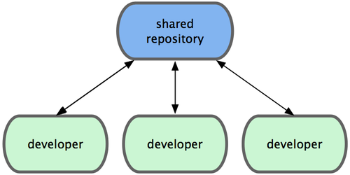
工作模型 -集中式工作流
通常，集中式工作流程使用的都是单点协作模型。
一个存放代码仓库的中心服务器，可以接受所有开发者提交的代码。
所有的开发者都是普通的节点，作为中心集线器的消费者，平时的工作就是和中心仓库同步数据。

Slide 4
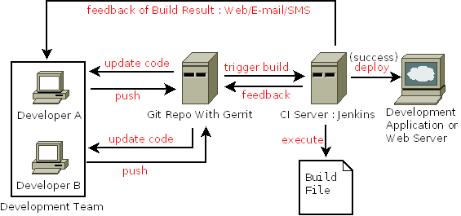
工作模型 - 持续集成流程

Slide 5
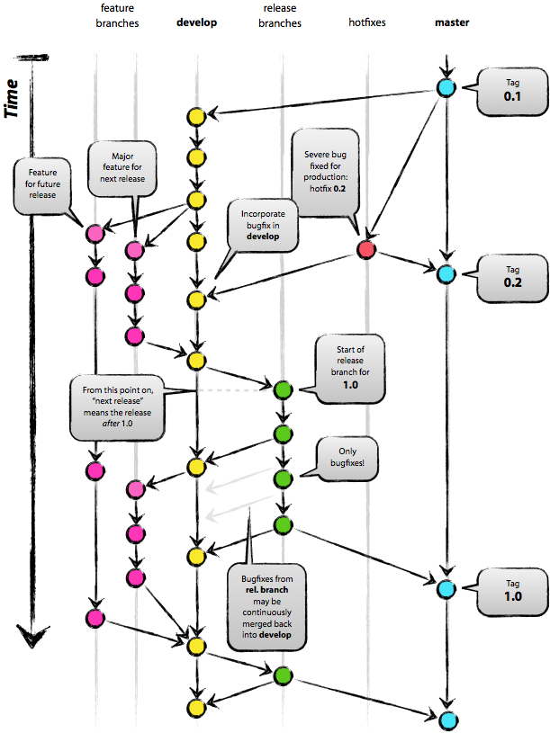
工作模型 开发流程
拉出分支
Bug 修复
代码源master
版本号tag
开发分支develop
bugfix
新功能开发分支feature
版本发布开发分支release
Merge to both
热修复分支hotfix
Merge to both
新的小版本号
打上tag
打上tag

Slide 6
Git登场
分布式
元数据方式存储内容
分支更简洁易用
没有全局版本号
内容更完整
更快、更小
只有一个档案信息 .git

Slide 7
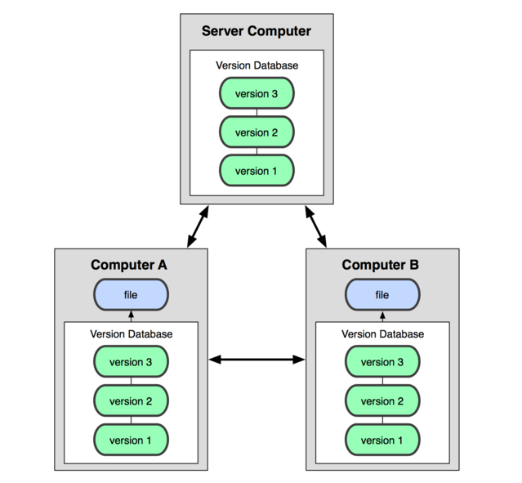
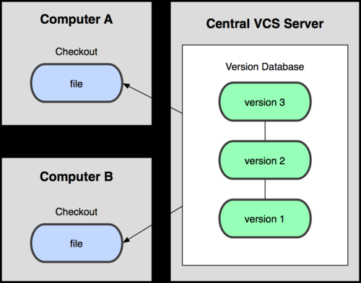
Git vs. SVN
SVN都有一个单一的集中管理的服务器，保存所有文件的修订版本，而协同工作的人们都通过客户端连到这台服务器，取出最新的文件或者提交更新
Git客户端并不只提取最新版本的文件快照，而是把原始的代码仓库完整地镜像下来。这么一来，任何一处协同工作用的服务器发生故障，事后都可以用任何一个镜像出来的本地仓库恢复。因为每一次的提取操作，实际上都是一次对代码仓库的完整备份
Git近乎所有操作都是本地执行
Notes:
举个例子，如果要浏览项目的历史更新摘要，Git 不用连到外面的服务器上去取数据回来，而直接从本地数据库读取后展示给你看

Slide 8
Git vs. SVN
SVN
Git
Git更快！

Slide 9
Git vs. SVN
 | SVN | Git
版本库初始化 | svnadmin create | git init
克隆 | svn co | git clone
更新 | svn update | git pull
添加 | svn add | git add
提交 | svn commit | git add, git commit
查看状态 | svn status | git status
分支切换 | svn switch <branch> | git checkout <branch>
分支合并 | svn merge <branch> | git merge <branch>
撤销改动 | svn revert <file> | git checkout <file>

Slide 10
Git基本概念
object: commit->tree->blob。每次提交都会生成一个新的commit object。所有的object都用唯一的40字节的SHA1散列值表示
reference: tag和branch都属于reference，reference指向某个commit object. tag的内容不会自动更新。在某个branch上的每一次commit都会更新该branch的内容。
不能通过reference达到的object可以用git-gc或git-prune回收
remote: 远程仓库
work tree: 当前工作目录中的文件
index or cache: git add以后但还没有commit的文件
HEAD: HEAD的内容可以是一个分支，也可以是一个commit ID
Notes:
哈希值14c46ac5bc40fe23d6854ae24195d2c17afd828c使用SHA-1 算法计算数据的校验和，产生40 个十六进制字符串

Slide 11
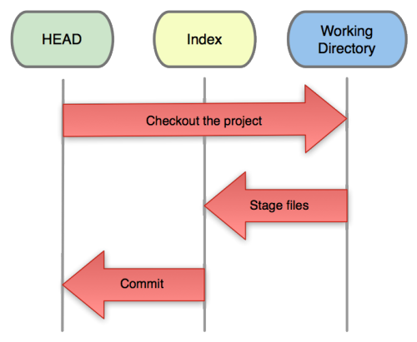
Git基本概念
从git仓库中checkout项目到工作目录。
在工作目录修改某些文件。
对修改后的文件进行快照，然后保存到暂存区域。
提交更新，将保存在暂存区域的文件快照永久转储到Git目录中

Slide 12
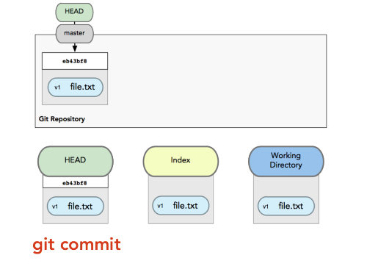
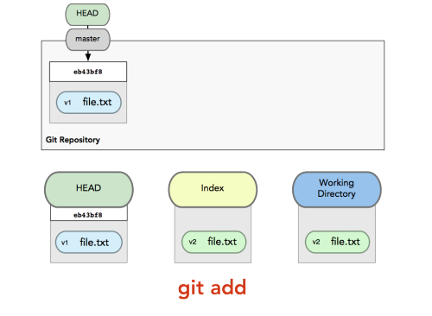
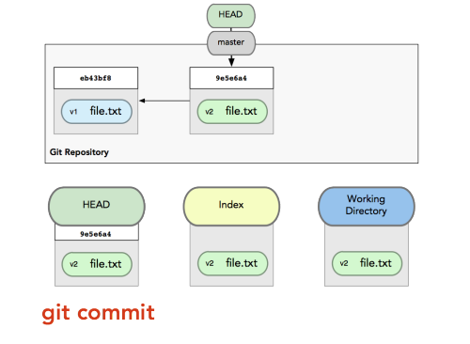
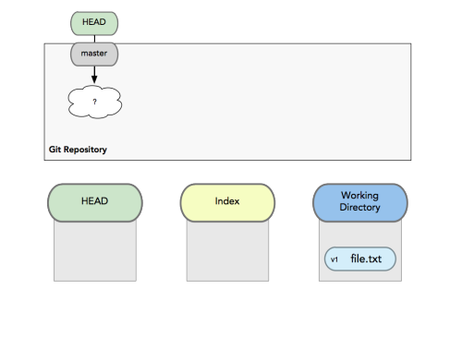
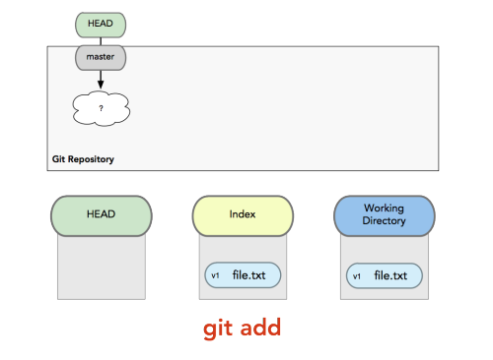

Slide 13
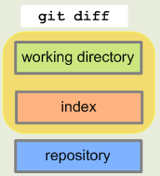
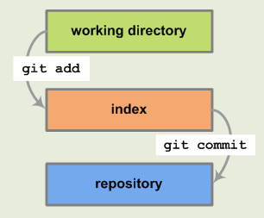
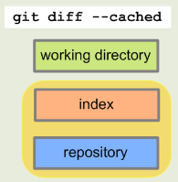
Git基本概念

Slide 14
Git基本概念 – 对象

Slide 15
Git常用命令
git log 查看版本提交的历史记录 可以跟目录或文件则只显示和指定文件相关的提交
git add 添加要提交的文件到缓冲区
git commit 将缓冲区内容提交到版本仓库
git reset 退回到以前状态
git format-patch:使用git生成patch
git show 哈希:显特定版本内容
git diff 哈希1 哈希2：显示哈希2版本相对于哈希1的更改内容
git branch

Slide 16
Git常用命令
git revert 哈希 会生成一个和指定版本相反的提交，来取消这个版本的修改
git am 接受邮件patch到版本库，类似的有git apply
git clone下载源码仓库
git pull 从远程更新源码仓库到本地
git push 把本地更新同步到远程仓库
git blame 显示文件的每一行的详细修改日志
git shortlog 显示每个人做了哪些提交
git remote

Slide 17
Git基本概念 – 分支
Git 中的分支，其实本质上仅仅是个指向 commit 对象的可变指针
git branch XXX
git checkout XXX
HEAD 指向你正在工作中的本地分支的指针

Slide 18
Git基本概念 – 分支合并 git merge XXX

Slide 19
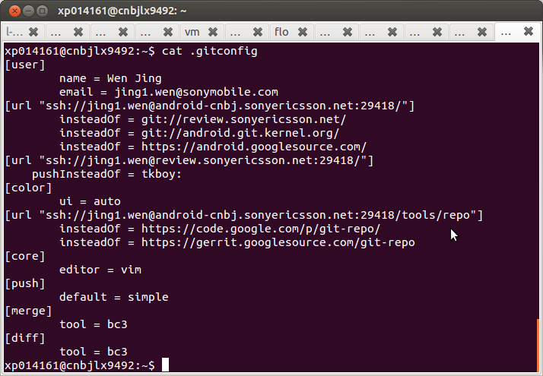
Git的安装配置
sudo apt-get install git-core
git config --global user.name “Jing Wen"
git config --global user.email wenjing2016@gmail.com
git config --global core.editor vim

Slide 20
Git的安装配置 - Windows
在 Windows 上安装 Git 同样轻松，有个叫做 msysGit 的项目提供了安装包
http://msysgit.github.io/
完成安装之后，就可以使用命令行的 git 工具（已经自带了ssh 客户端）了
另外还有一个图形界面的 Git 项目管理工具TortoiseGit

Slide 21
Git 帮助
Man手册
git –help
git log –help
git commit –help
etc.

Slide 22
持续集成流程
git pull
Gitlab
托管
开发者1
开发者2
Gerrit 审核
Jekins CI 验证&生成
开发者3
git push

Slide 23
持续集成 - Gerrit
Gerrit是与GIT配套使用的代码管理系统
用户、组、项目：权限控制就是对用户所在组对某个项目所拥有的权限来实现.
权限分类：Read Access (Read, Upload), Code Review, Verify, Submit等
Change: 提交的代码会生成一个change, 用Log信息中的ChangeId来标识，Change可以更新，Change只有在被Review和Verify以后才能被合并到主干。
Review: 代码审查可以直接通过Web界面进行
Verify：代码确认需要将代码下载到本地，通过git fetch … refs/changes/…或repo download等，编译、简单测试

Slide 24
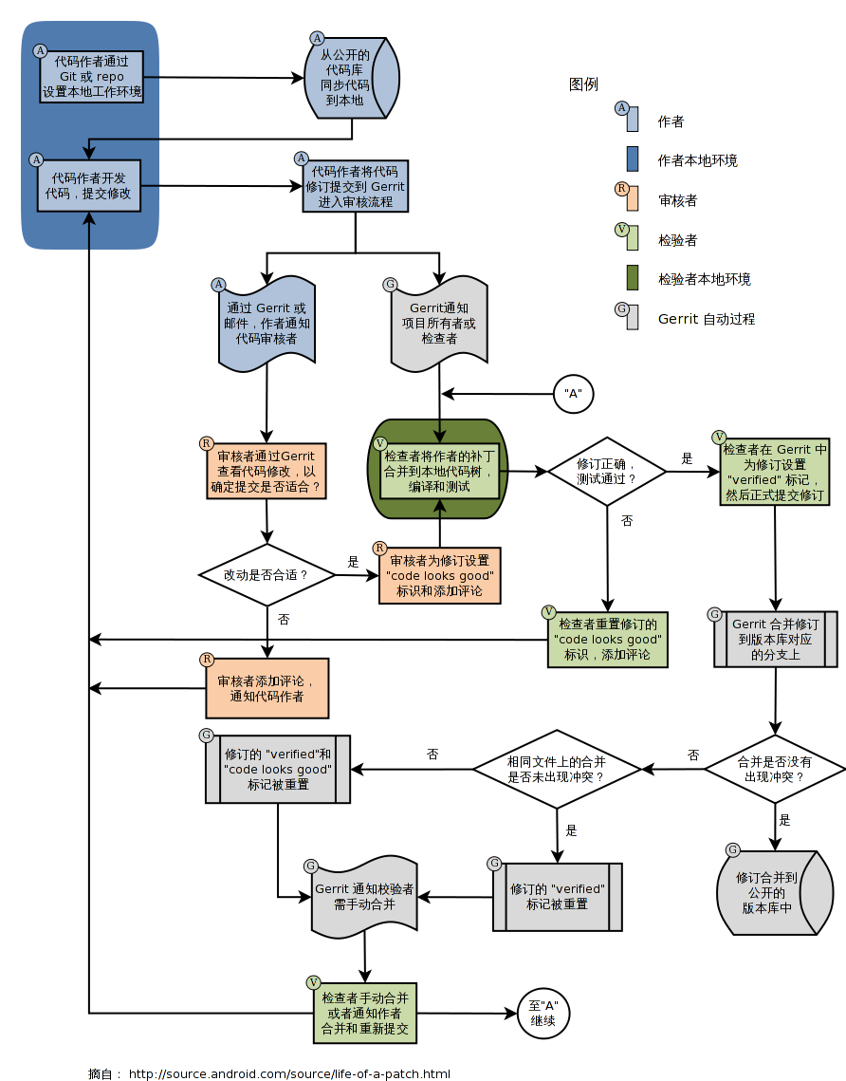
持续集成 - gerrit审核

Slide 25
持续集成 - Gitlab
代码托管
权限分配，提供保护分支的功能，可以针对不同的用户群来分配 Review 方式
类似于github

Slide 26
持续集成 - Jenkins
代码验证
代码生成

Slide 27
持续集成 – 生成管理
Apt eg. sony使用，也叫C2D
Web发布
文件管理服务器

Slide 28
其他工具 - OpenGrok
OpenGrok一个快速、便于使用的源代码搜索与对照引擎。它帮助你搜索，对照，定位你的源代码树。
http://androidxref.com/

Slide 29
参考资料
http://progit.org/book/zh/ git学习
http://longgeek.com/category/ci/ 服务器搭设
http://kurenai.elastos.org/2013/05/29/基于jenkins的自动构建系统开发
http://www.oschina.net/translate/a-successful-git-branching-model 介绍一个成功的 Git 分支模型

